Slide 1
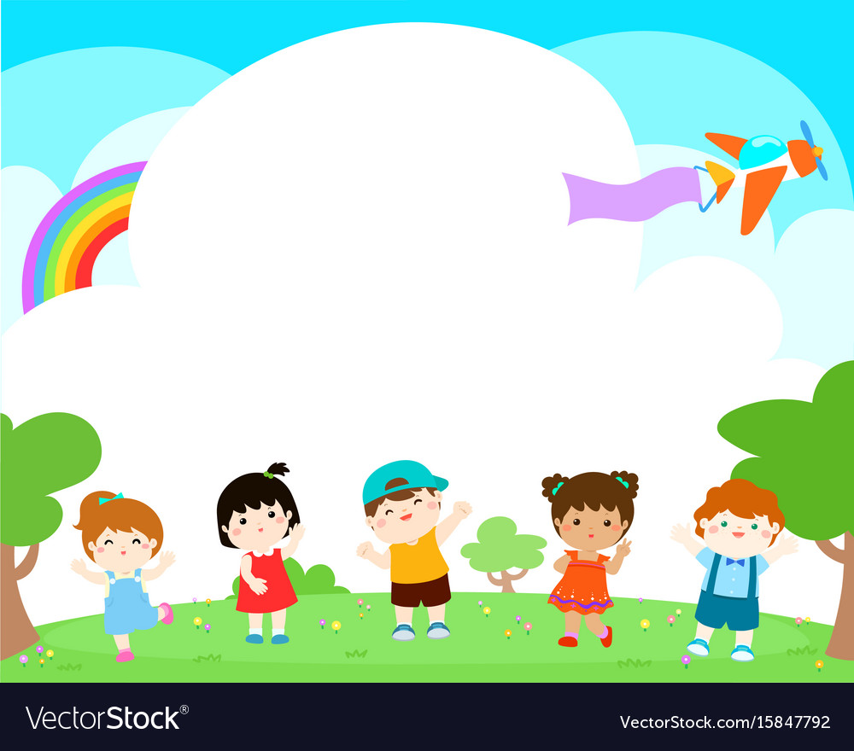
Bài 12
TIÊU DÙNG TIẾT KIỆM
VÀ BẢO VỆ MÔI TRƯỜNG
TIẾT 2

Slide 2
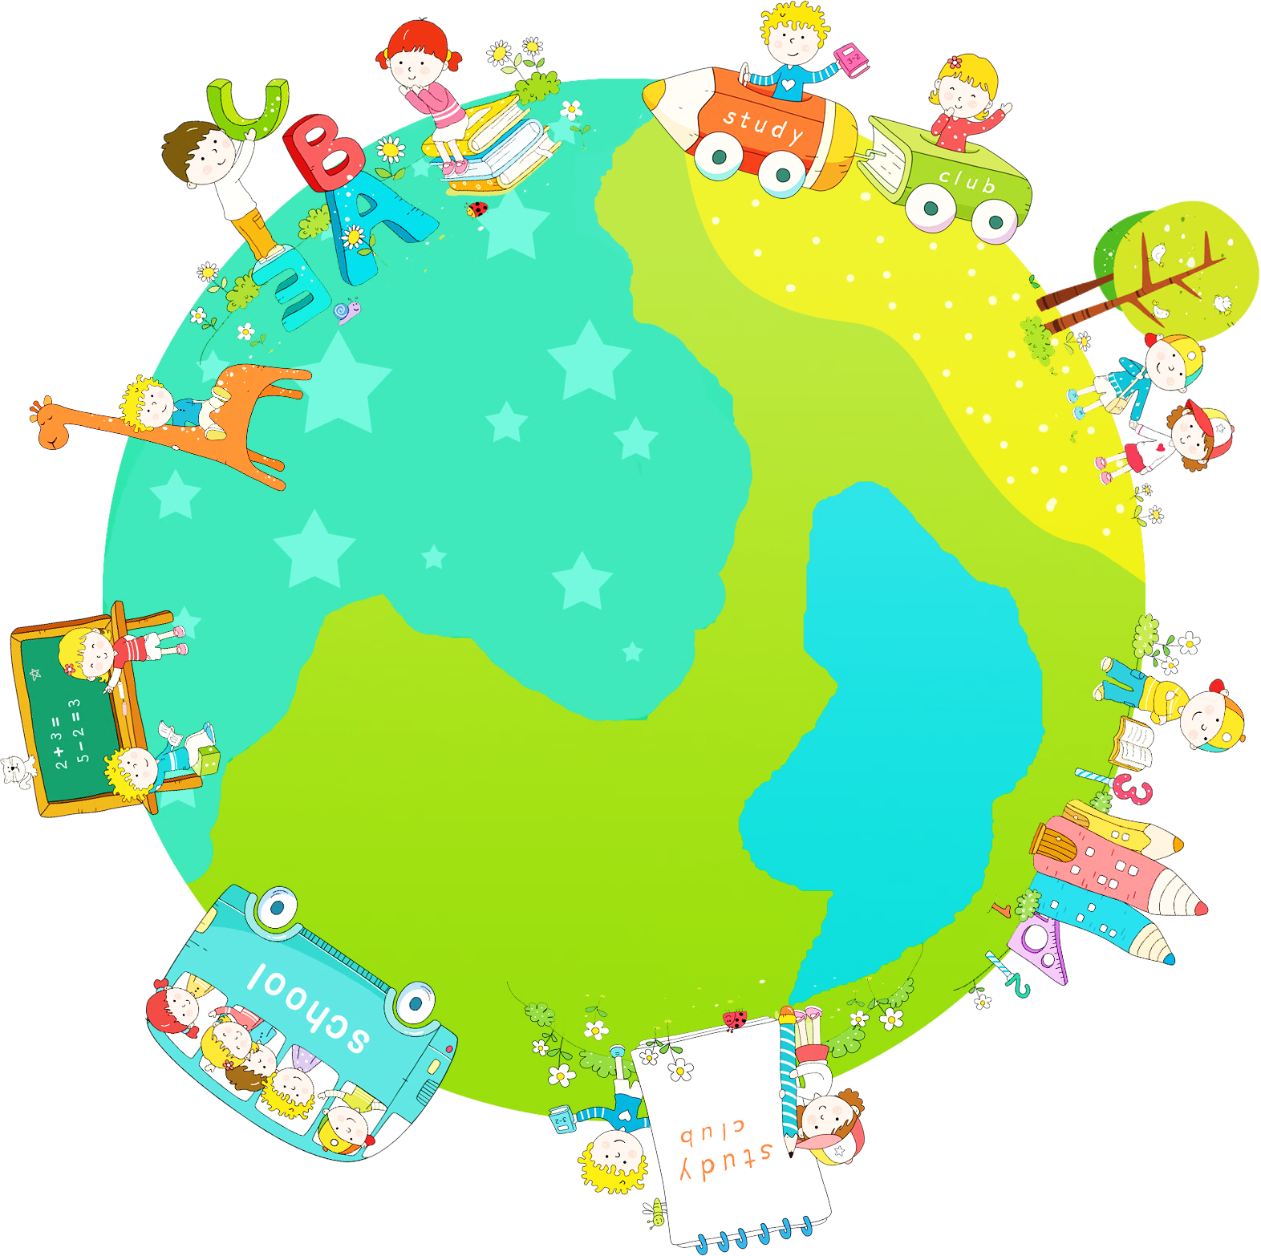

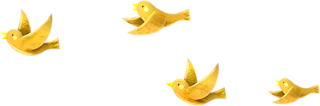

KHỞI ĐỘNG

Slide 3
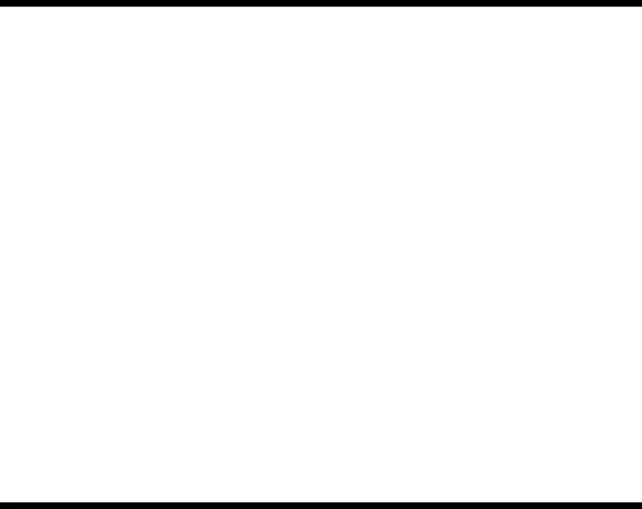

Slide 4


Hoạt động 1
Tìm hiểu về lợi ích của tiêu dùng tiết kiệm đối với môi trường sống

Slide 5

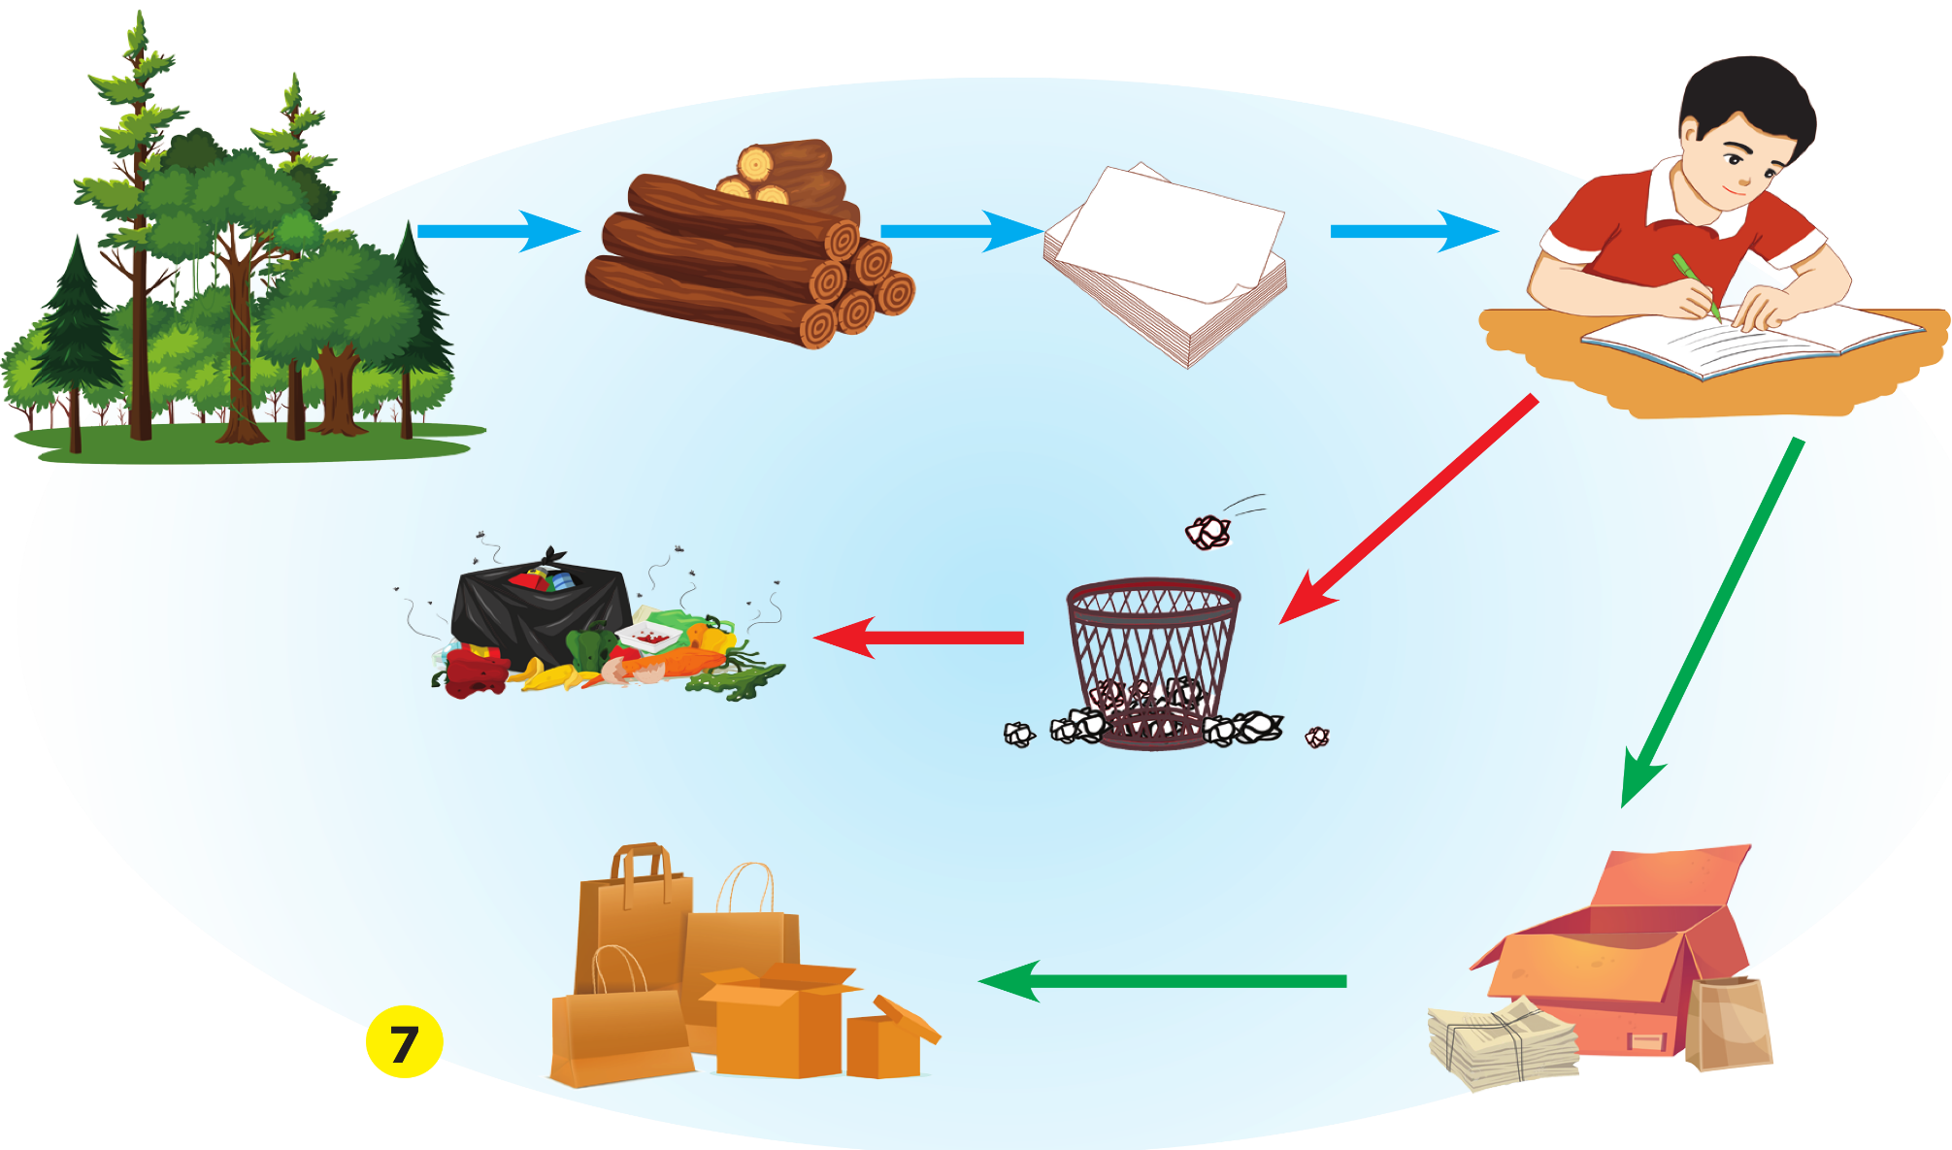
Giấy được sản xuất từ đâu?
Sử dụng giấy thế nào là hợp lí?

Slide 6
Thảo luận nhóm 2

Slide 7
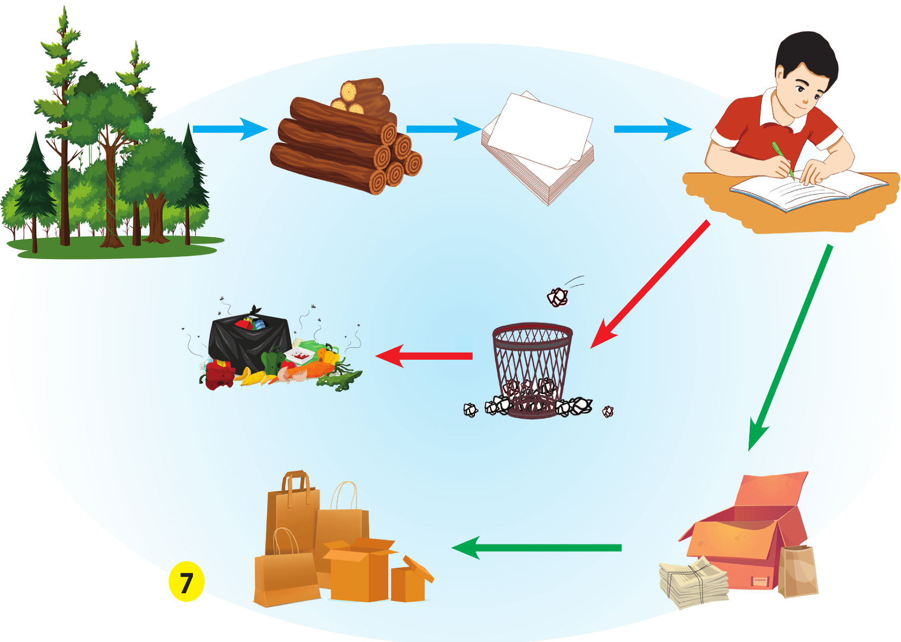
Giấy được sản xuất từ đâu?
Giấy được sản xuất từ cây.

Slide 8

Sử dụng giấy thế nào là hợp lí?
Cách sử dụng giấy tiết kiệm:
+ Sử dụng giấy còn một mặt để làm nháp
+ Phân loại rác thải: giấy có thể tái chế
+ Không sử dụng giấy lãng phí

Slide 9
Giấy có thể tái chế. Chúng ta nên sử dụng hợp lí để tiết kiệm tài nguyên và bảo vệ môi trường.

Slide 10


Kể tên những việc làm của em và gia đình thể hiện tiêu dùng tiết kiệm và bảo vệ môi trường.
- Không xả rác bừa bãi.
- Không lãng phí thực phẩm.
- Tiết kiệm điện, nước.
- Giữ gìn đồ dùng cá nhân.
- Tiết kiệm giấy.
- Sử dụng các đồ dùng có thể tái chế nhiều lần.
- Tái sử dụng những đồ có thể tái chế.

Slide 11
Hoạt động 2
Bày tỏ thái độ

Slide 12

Em có đồng tình với việc làm của các bạn trong mỗi hình sau không? Vì sao?

Slide 13

Bạn đã biết sử dụng chai nước có thể dùng nhiều lần để góp phần tiêu dùng tiết kiệm và bảo vệ môi trường,

Slide 14

Bạn đang sử dụng lãng phí màu vẽ và giấy vẽ. Việc sử dụng lãng phí có thể gây ô nhiễm môi trường.

Slide 15
Hoạt động 2
Sưu tầm, tìm hiểu thông tin và chia sẻ về các hoạt động tiêu dùng tiết kiệm và bảo vệ môi trường trong cộng đồng

Slide 16
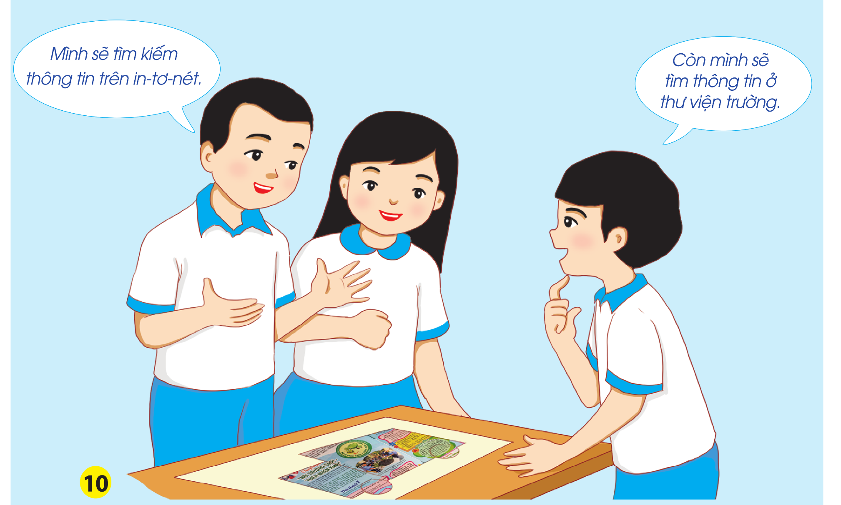
Sưu tầm thông tin, tranh ảnh về tiêu dùng tiết kiệm và bảo vệ môi trường theo gợi ý sau.

Slide 17

Sử dụng lại quần áo cũ của anh chị
- Không phải mua quần áo mới.
- Giảm rác thải.
Tắt điện, nước khi không sử dụng
- Tiết kiệm điện nước.
- Bảo vệ môi trường.

Slide 18
Em tự giác thực hiện và chia sẻ với mọi người xung quanh cùng nhau tiêu dùng tiết kiệm, bảo vệ môi trường.

Slide 19
TIÊU DÙNG TIẾT KIỆM

Slide 20
CỦNG CỐ

Slide 21
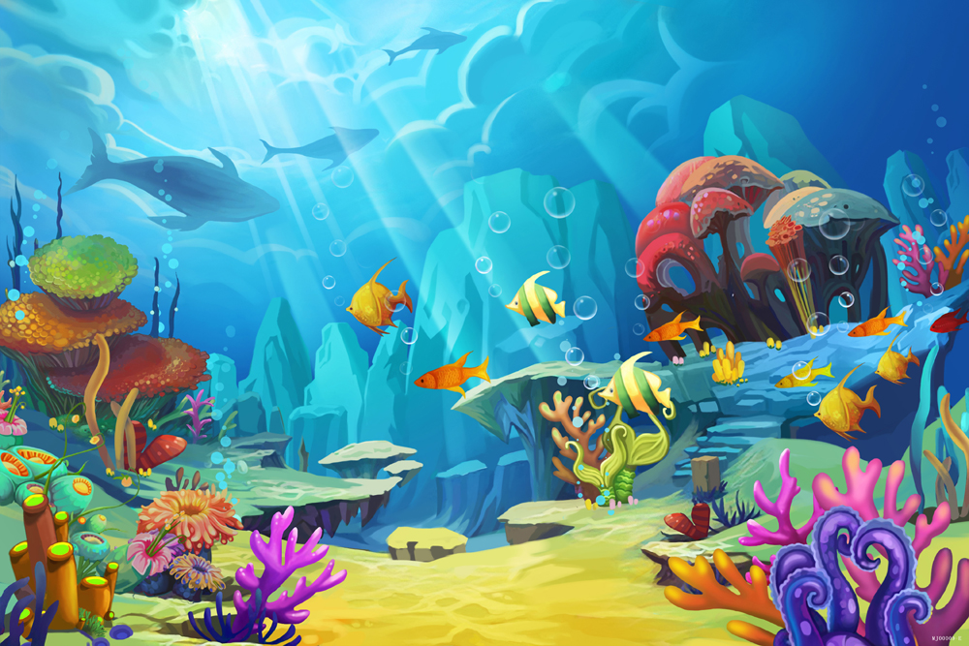




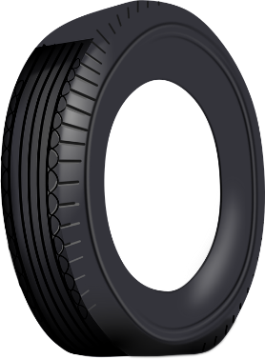
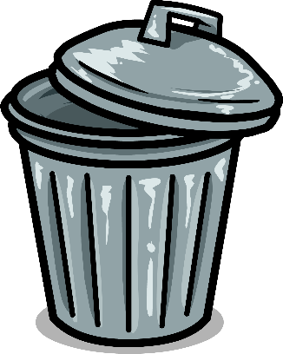
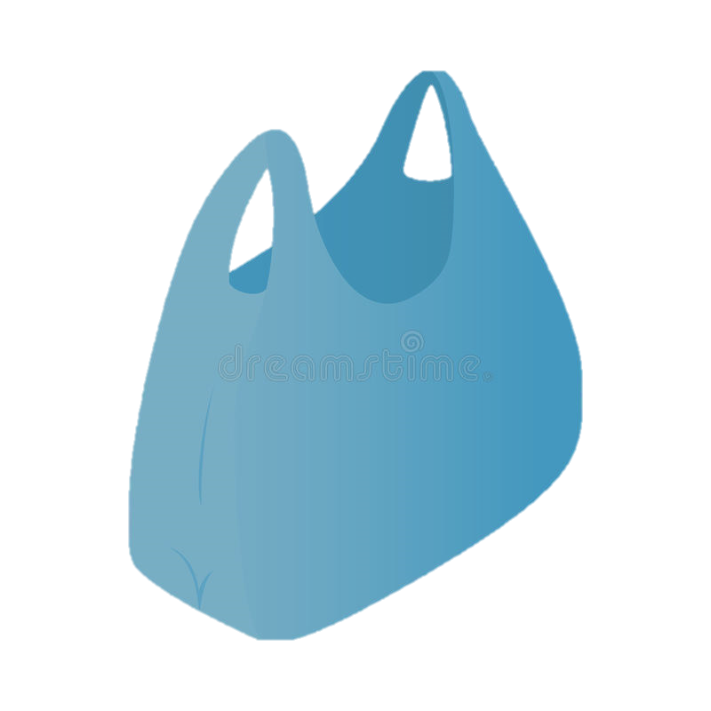
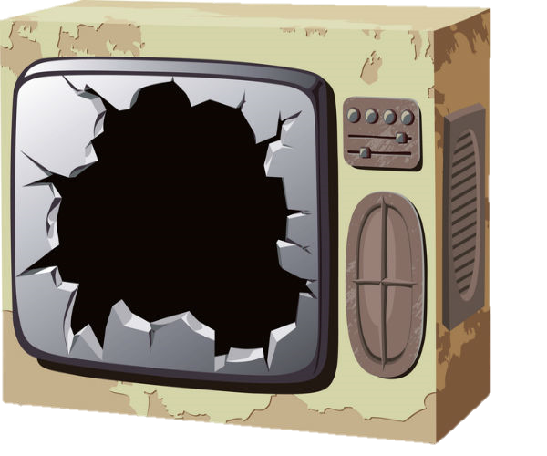

DỌN SẠCH
ĐẠI DƯƠNG
Môi trường biển, sông, hồ đang bị ô nhiễm do rác thải của con người. Hãy cứu các loài sinh vật dưới biển bằng cách dọn sạch rác qua việc trả lời đúng các câu hỏi.

Slide 22



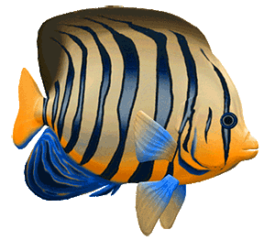
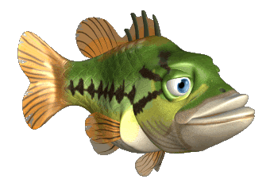
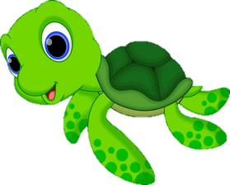
1
3
2
Notes:
Bams các số 1 hoặc 2,3,4,5. sau khi hết 5 câu bấm mũi tên tới bài học

Slide 23

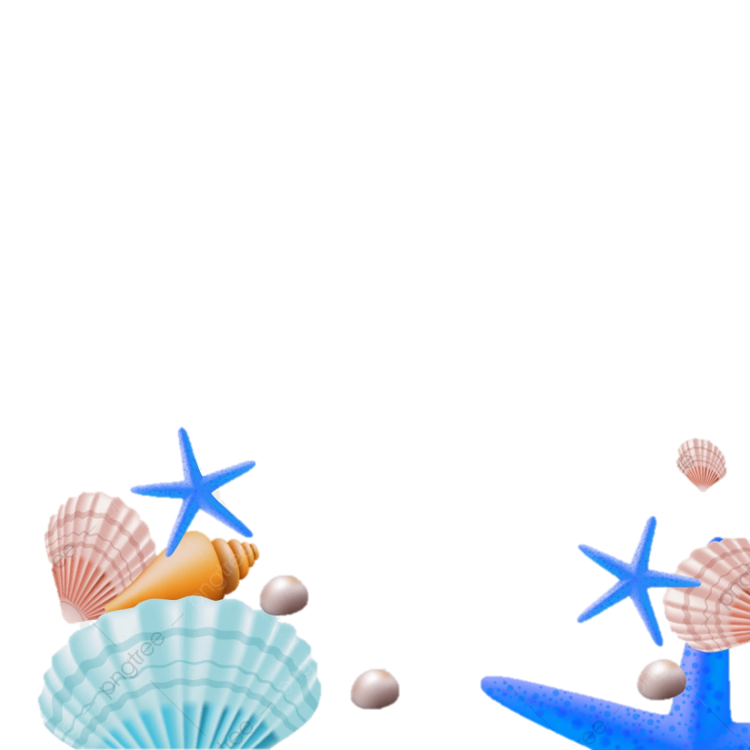
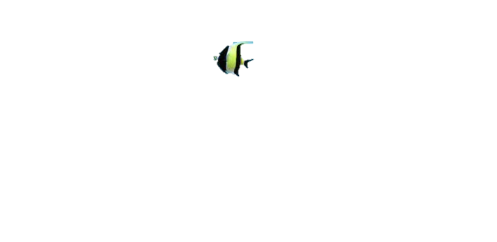


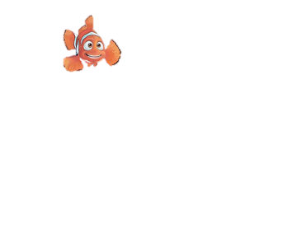

Các cách sử dụng giấy tiết kiệm là gì?
Sử dụng giấy còn một mặt để làm nháp; Phân loại rác thải: giấy có thể tái chế; Không sử dụng giấy lãng phí

Slide 24
Kể những việc làm của em thể hiện tiêu dùng tiết kiệm và bảo vệ môi trường.
Không xả rác bừa bãi; Không lãng phí thực phẩm; Tiết kiệm điện, nước...

Slide 25
Lợi ích của việc sử dụng cốc uống giấy, nhựa uống nước để trồng cây là gì?
- Không phải mua chậu trồng cây.
- Giảm rác thải.

Slide 26
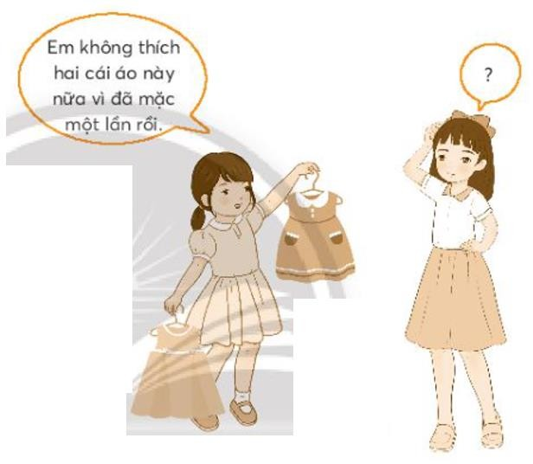
Bài 3: Viết vào chỗ (…) lời khuyên của em dành cho bạn trong tình huống sau.
Lời khuyên của em dành cho bạn: Mình nên bảo vệ môi trường bằng việc không thay quần áo quá nhiều lần nếu như không cần thiết.

Slide 27
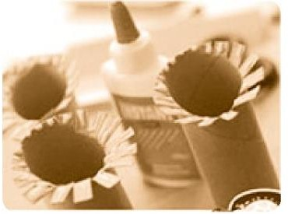
Bài 4: Thực hành làm ống đựng bút, viết vào chỗ (…) ý nghĩa của việc làm này.
Bước 1: Chuẩn bị lõi cuộn giấy vệ sinh, keo sữa, bìa các-ton, kéo, bút màu.

Slide 28
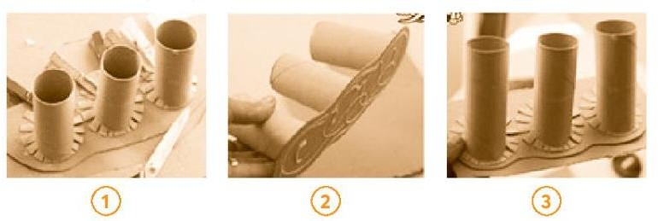
Bài 4: Thực hành làm ống đựng bút, viết vào chỗ (…) ý nghĩa của việc làm này.
Bước 2: Thực hiện

Slide 29
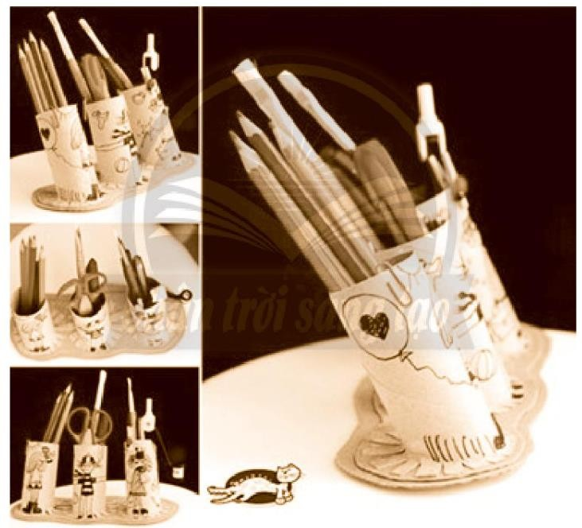
Bài 4: Thực hành làm ống đựng bút, viết vào chỗ (…) ý nghĩa của việc làm này.
Bước 3: Trang trí và hoàn thành sản phẩm
Việc làm này sẽ
………………………………………………….……
……………………………………………………….
Mình tự tạo ra các ống đựng bút đẹp.
Bảo vệ môi trường bằng cách tái chế lõi giấy vệ sinh.

Slide 30
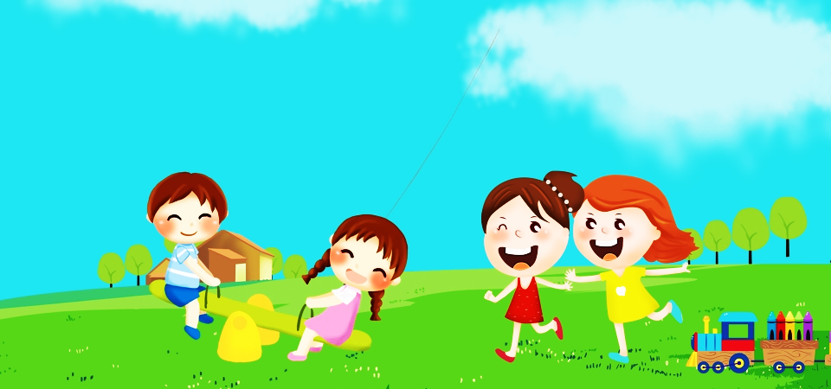
Chào tạm biệt các con

